Slide 1

第 四 章
随 机 变 量 的 数 字 特 征

Slide 2
引 言
分布函数能完全描述随机变量的统计特性，但求
分布函数常常是困难的，且在很多实际问题中，只需
知道随机变量的某些特征，而不必求分布函数。
由于这些随机变量的特征通常是与随机变量有关
的数值，故称它们为随机变量的数字特征。
本章介绍常用数字特征：数学期望，方差，协方
差，相关系数和矩。数学期望是最重要的一种，其余
都可以由它来定义。

Slide 3
第一节 数学期望
一、随机变量的数学期望
二、随机变量函数的数学期望
三、数学期望的性质
四、小结

Slide 4
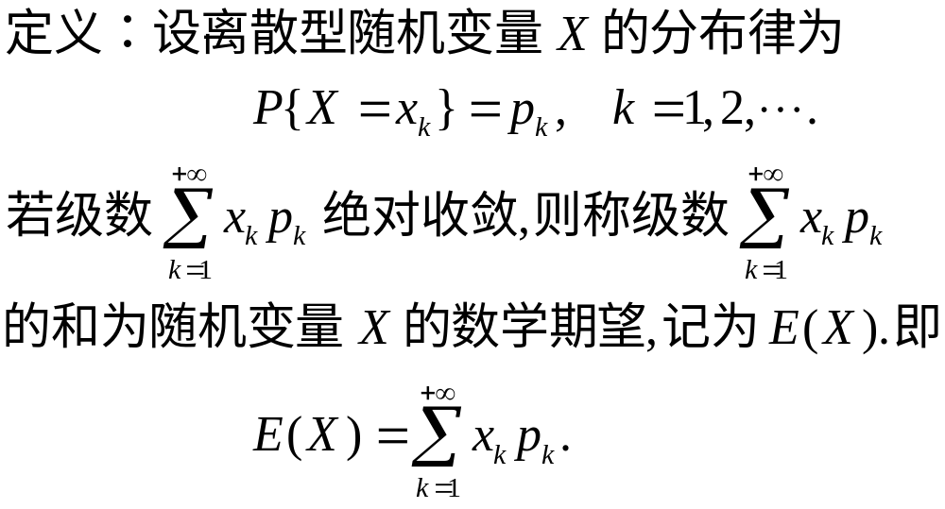
一、随机变量的数学期望
1. 离散型随机变量的数学期望

Slide 5
关于定义的几点说明
(1) E(X)是一个实数, 而非变量, 它是一种加
权平均, 与一般的平均值不同 , 它从本质上体现
了随机变量 X 取可能值的真正平均值, 也称
均值.
(2) 级数的绝对收敛性保证了级数的和不
随级数各项次序的改变而改变 , 之所以这样要
求是因为数学期望是反映随机变量X 取可能值
的平均值, 它不应随可能值的排列次序而改变.
(3) 随机变量的数学期望与一般变量的算
术平均值不同.

Slide 6
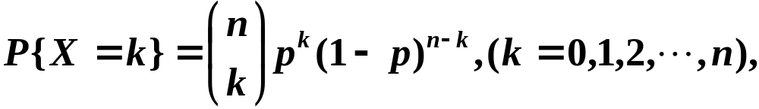

例3 二项分布
设随机变量 X 服从参数为 n, p 二项分布,
其分布律为
则有

Slide 7
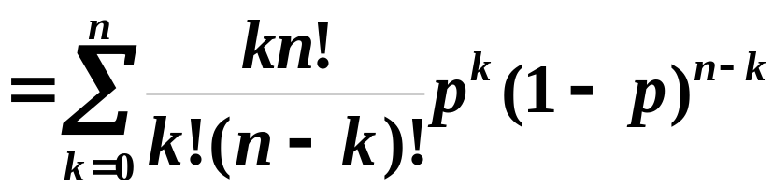
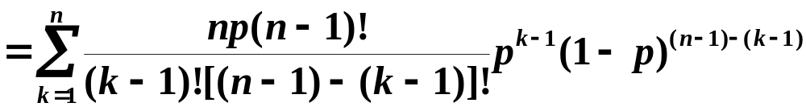
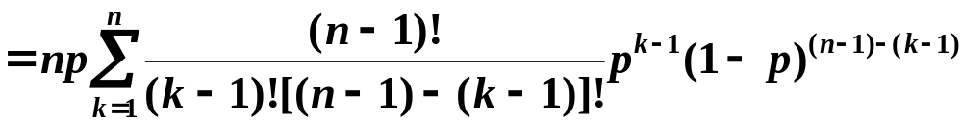

=np
则两点分布B(1, p)的数学期望为 p.

Slide 8

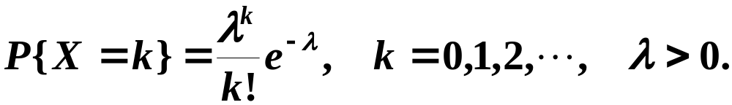
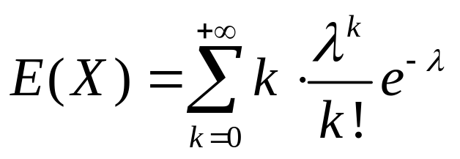
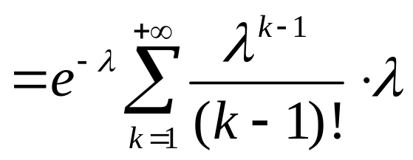



例4 泊松分布
则有

Slide 9

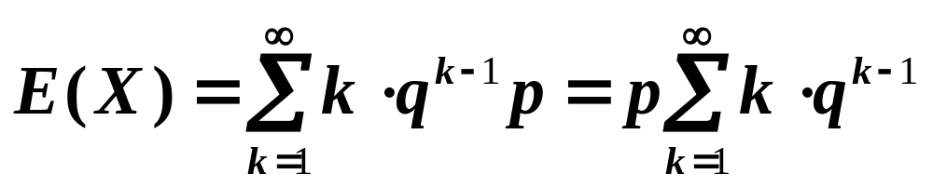
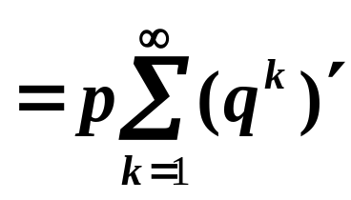
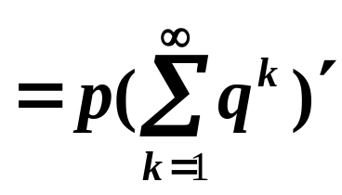
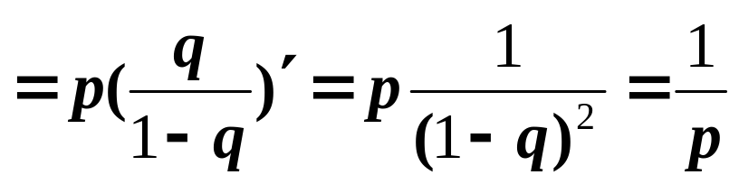
例5 几何分布
则有

Slide 10
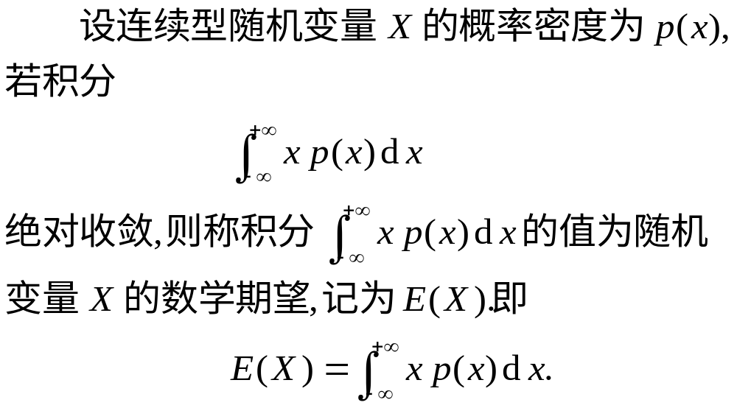
2.连续型随机变量数学期望的定义
定义4.2

Slide 11
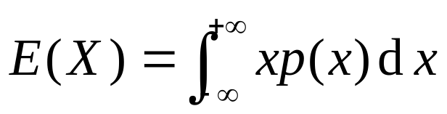
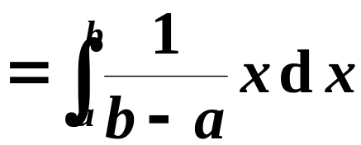
例6 均匀分布
则有
结论 均匀分布的数学期望位于区间的中点.

Slide 12
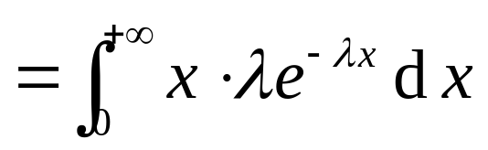
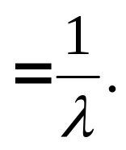
例7 指数分布
则有

Slide 13

例8 正态分布
则有

Slide 14
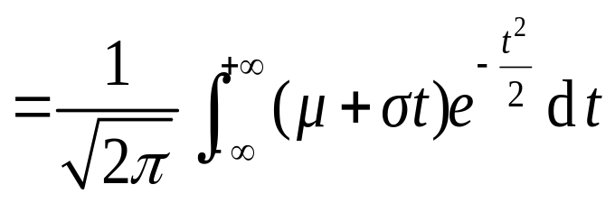


Slide 15
二、随机变量函数的数学期望
1. 离散型随机变量函数的数学期望
若X为离散型随机变量，分布律为
Y=f(X)为X的函数，
则Y的期望为

Slide 16
2. 连续型随机变量函数的数学期望
若 X 是连续型的,它的分布密度为 p(x) 则
3. 二维随机变量函数的数学期望

Slide 17


Slide 18














例9 设 (X ,Y) 的分布律为
解

Slide 19




Slide 20










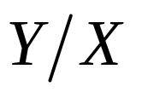









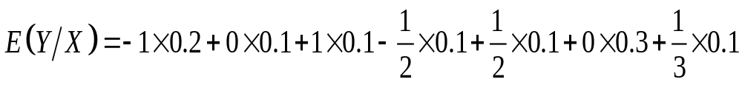
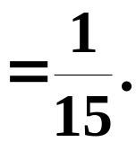

于是

Slide 21

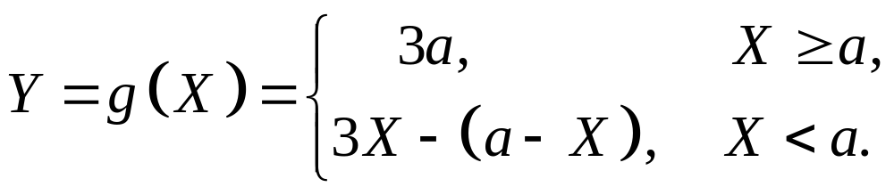

例10 设国际市场每年对我国某种出口商品的需求量
X（吨）服从区间【2000，4000】上的均匀分布。若
售出这种商品1吨，可挣得外汇3万元，但如果销售不
出，而囤积于仓库，则每吨需保管费1万元，问应预
备多少吨这种商品，才能使国家的收益最大？
分析：
解 设应预备 吨商品，则销售商品获得的收益为

Slide 22
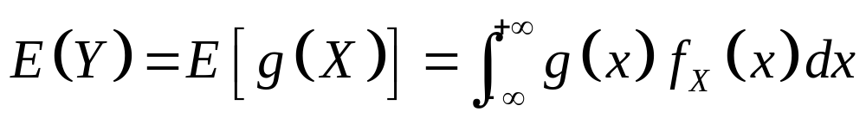
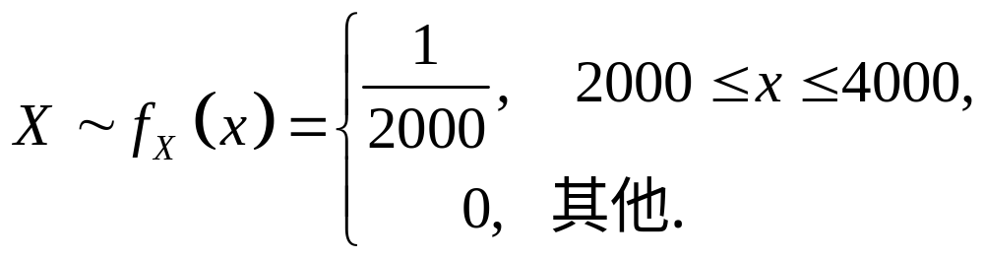
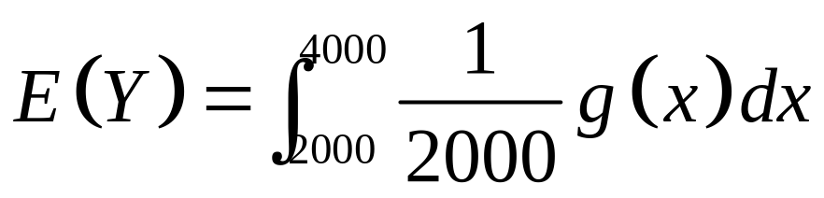
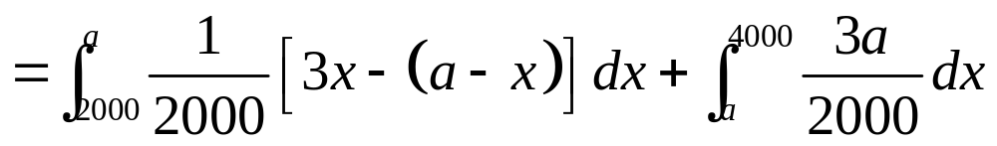
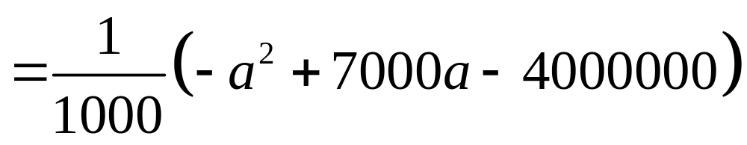
于是
而
所以

Slide 23
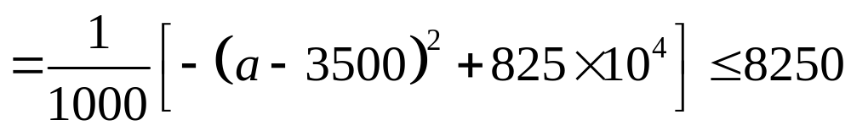
故当预备3500吨商品时，国家收益最大为8250万元。

Slide 24
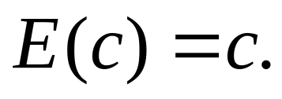
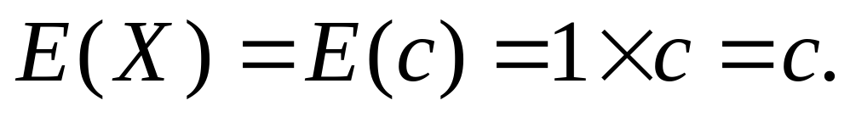
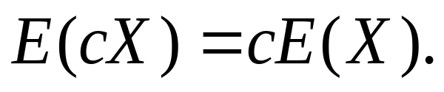
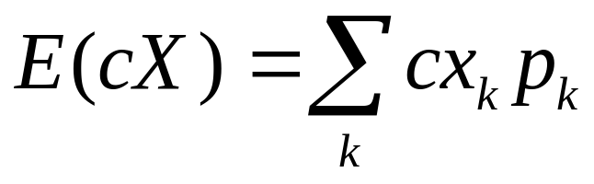
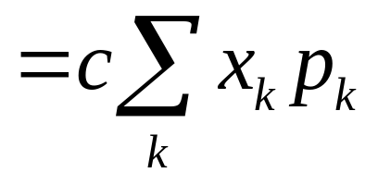
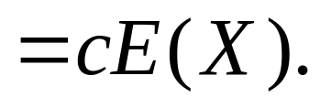


三、数学期望的性质
1. 设c是常数, 则有
证明
2. 设 X 是一个随机变量, c 是常数, 则有
证明
例如

Slide 25
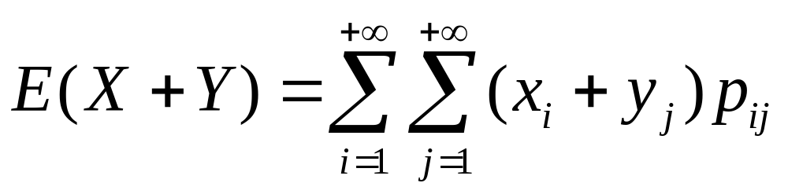
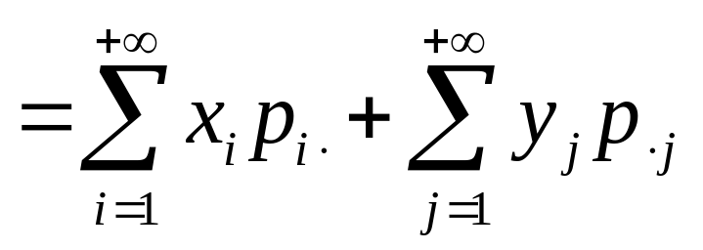
3. 设 X、Y 是两个随机变量, 则有
证明
推广
4. 设 X、Y 是相互独立的随机变量, 则有

Slide 26
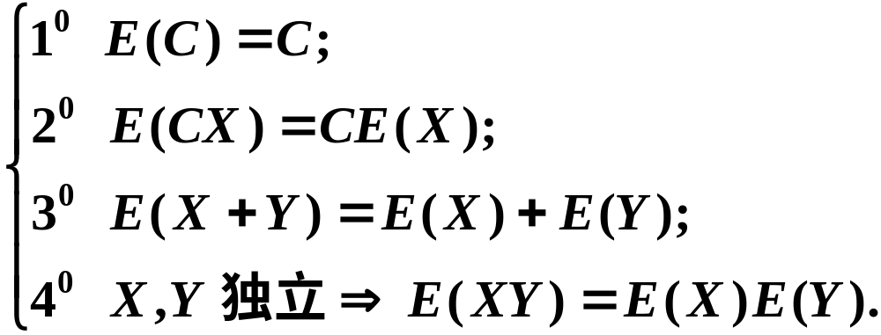
四、小结
数学期望是一个实数, 而非变量,它是一种加权平均, 与一般的平均值不同,它从本质上体现了随机变量 X 取可能值的真正的平均值.
2. 数学期望的性质

Slide 27
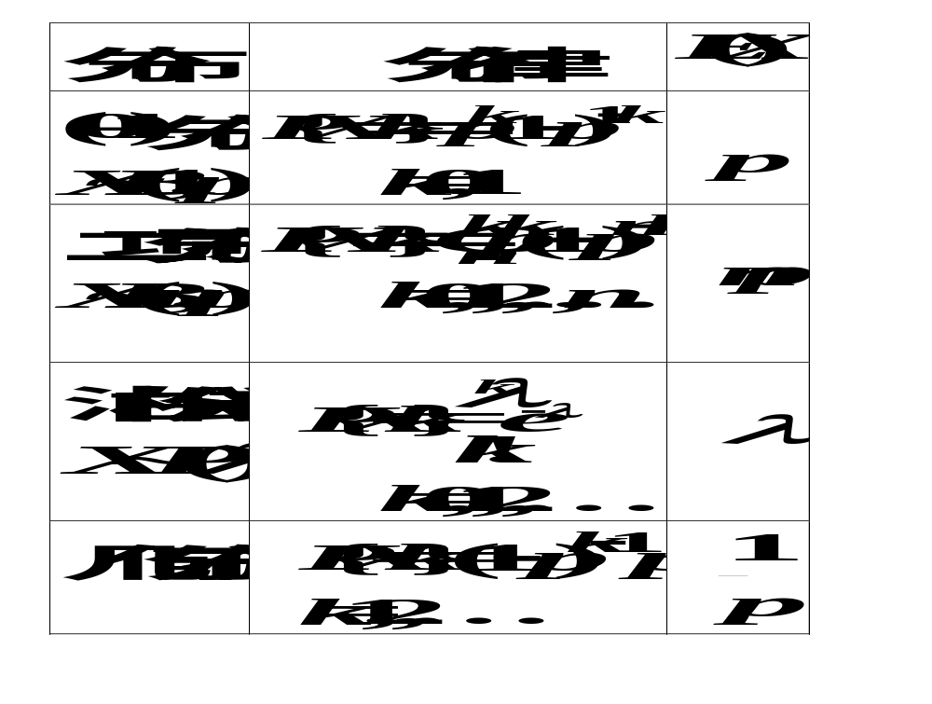
3. 常见离散型随机变量的数学期望

Slide 28
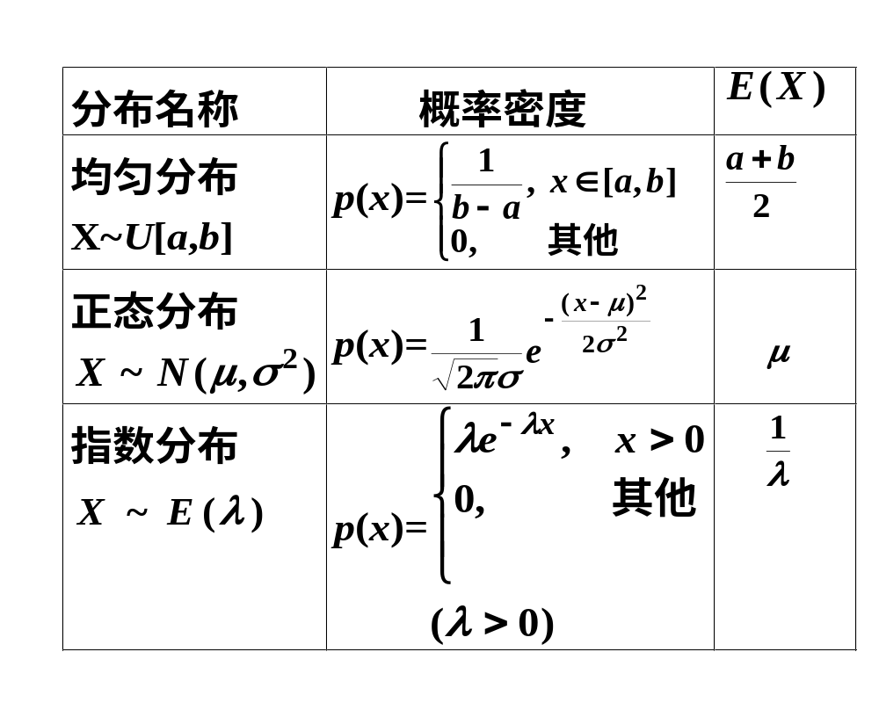
4.常见连续型随机变量的数学期望

Slide 29









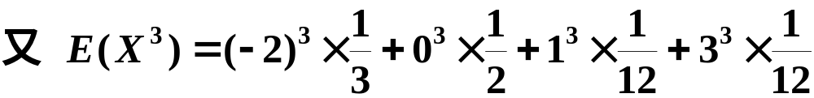
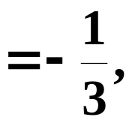
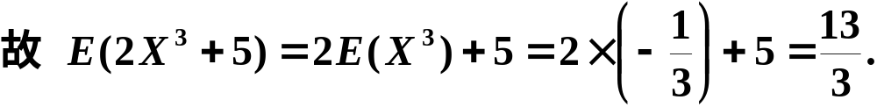
例2 设
求:
解

Slide 30
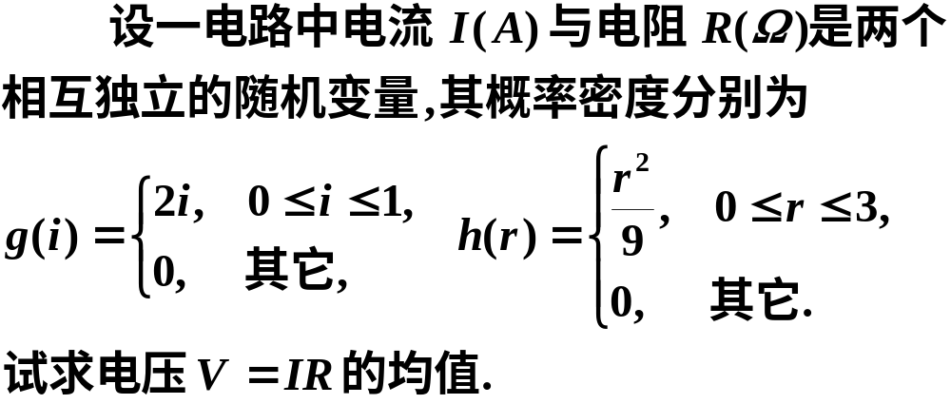


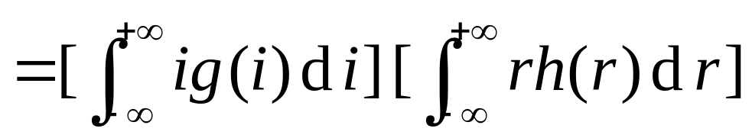
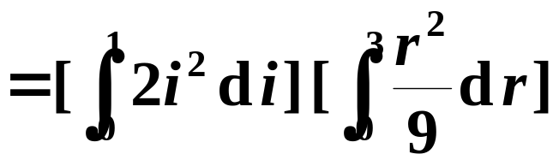
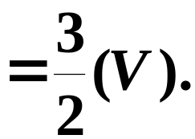
例3
解

Slide 31
第二节 方 差(variance)
一、随机变量方差的概念及性质
二、重要概率分布的方差
三、例题讲解
四、小结

Slide 32
2. 方差的定义

Slide 33
3. 方差的意义
方差是一个常用来体现随机变量X取值分散程度的量.如果D(X)值大, 表示X 取值分散程度大, E(X)的代表性差;而如果D(X) 值小, 则表示X 的取值比较集中,以E(X)作为随机变量的代表性好.

Slide 34
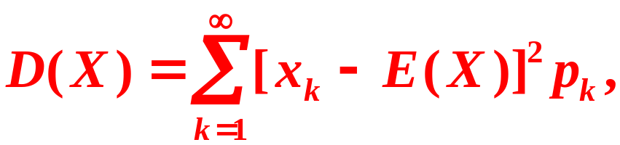
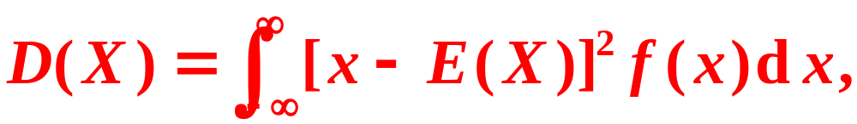

4. 随机变量方差的计算(Calculation of variance)
(1) 利用定义计算
离散型随机变量的方差
连续型随机变量的方差

Slide 35





(2) 利用公式计算
证明

Slide 36









5. 方差的性质
(1) 设 C 是常数, 则有
证明
(2) 设 X 是一个随机变量, C 是常数, 则有
证明

Slide 37

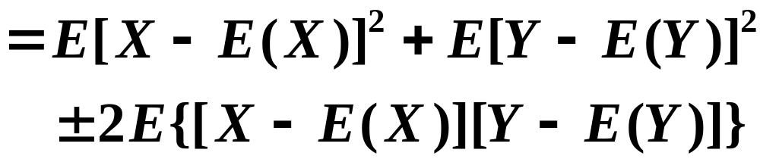

(3) 设 X, Y 相互独立, D(X), D(Y) 存在, 则
证明

Slide 38
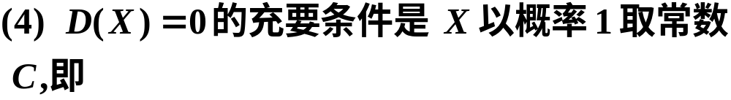

推广

Slide 39









二、重要概率分布的方差
1. 两点分布
已知随机变量 X 的分布律为
则有

Slide 40

2. 二项分布
设随机变量 X 服从参数为 n, p 二项分布,
其分布律为
则有

Slide 41




Slide 42






Slide 43



3. 泊松分布
则有

Slide 44







所以

Slide 45




4. 均匀分布
则有

Slide 46



结论 均匀分布的数学期望位于区间的中点.

Slide 47





5. 指数分布
则有

Slide 48





Slide 49


6. 正态分布
则有

Slide 50




Slide 51






Slide 52




Slide 53
















分 布
参数
数学期望
方差
两点分布
二项分布
泊松分布
均匀分布
指数分布
正态分布

Slide 54



三、例题讲解
例1
解

Slide 55




于是

Slide 56





例3
解

Slide 57




Slide 58

契比雪夫不等式
契比雪夫
契比雪夫不等式
证明
取连续型随机变量的情况来证明.

Slide 59








得

Slide 60

3. 方差的性质
4. 契比雪夫不等式

Slide 61







备份题
例1
解

Slide 62


例2
解

Slide 63









Slide 64




因此有

Slide 65








Slide 66





例3
证明

Slide 67







Slide 68






故得

Slide 69
§3、协方差与相关系数
一、概念
定义3 随机变量X与Y的协方差记为Cov(X,Y),定
义为
其中数学期望存在,而
称为随机变量X与Y的相关系数.
相关系数是一个无量纲的量.

Slide 70
对于任意随机变量X与Y,总有
由协方差定义得
这是计算协方差的常用公式.

Slide 71

二.性质
协方差具有下列性质:
❶ 对称性:Cov(X,Y)=Cov(Y,X);
❷ 线性性:Cov(aX,Y)=aCov(X,Y)(a为常数),
Cov(X+Y,Z)=Cov(X,Z)+ Cov(Y,Z).
相关系数具有下列性质:
❶ |ρ_{XY}|≤1;
❷ 若Y=aX+b(a,b为常数,且a≠0),则
X与Y正相关
X与Y负相关
❸ |ρ_{XY}|=1的充要条件是存在常数a,b,使
P{Y=aX +b}=1.

Slide 72
相关系数ρ_{XY}是一个反映X和Y之间线性关系紧密程度的量.当ρ_{XY}较大时,表明X与Y线性相关程度较好,特别当ρ_{XY} =1时,X与Y之间以概率1存在线性关系;当ρ_{XY}较小时,表明X与Y线性相关程度较差.
定义4 若相关系数ρ_{XY} =0,则称随机变量X与Y
不相关.
当X与Y相互独立时,由数学期望性质与协方差定
义得
故X与Y不相关.
一般，X与Y独立 X与Y不相关.

Slide 73
所以，X与Y的相关系数为：
□
显然,独立一定不相关,但不相关却不一定独立。
特别值得注意的是:若(X,Y)服从二维正态分布,则
独立与不相关是等价的。
最后,请注意正态分布的一些重要结论 。

Slide 74



设(X,Y)服从N(1,0,3²,4²,-0.5)分布，Z=X/3+Y/2，1)求Z的期望与方差;2)求X与Z的相关系数;3)问X与Z是否相互独立？为什么？
练习：
所以：X与Z独立.

Slide 75
练习：
设随机变量X∼B（12,0.5),Y ∼N(0,1), Cov(X,Y)=-1,求V=4X+3Y+1与W=-2X+4Y的方差与协方差

